Slide 1

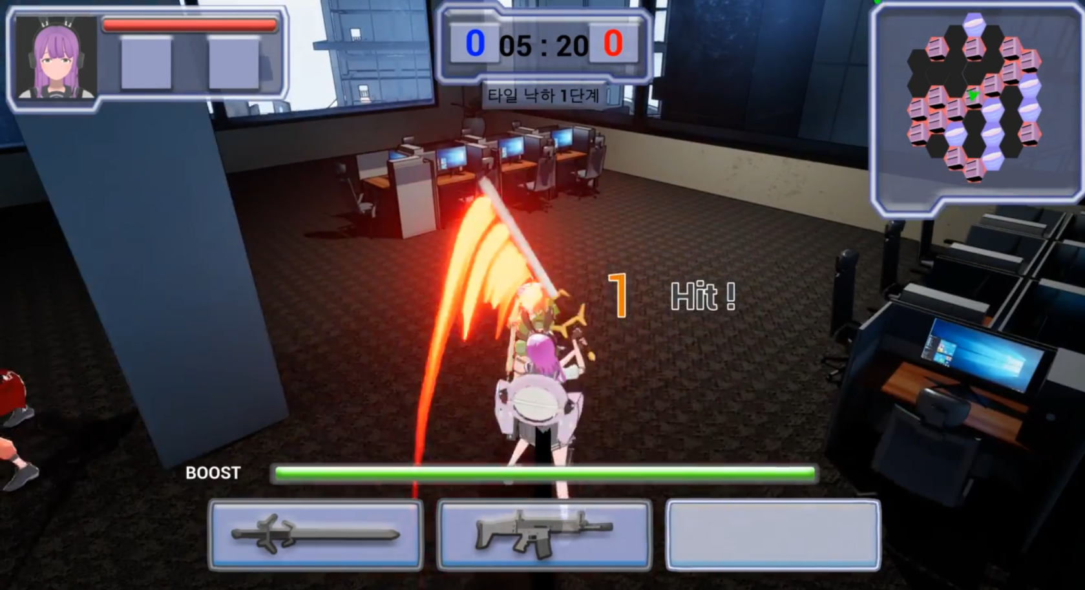
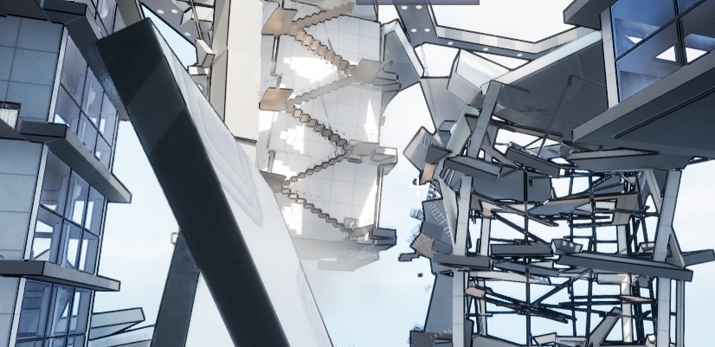
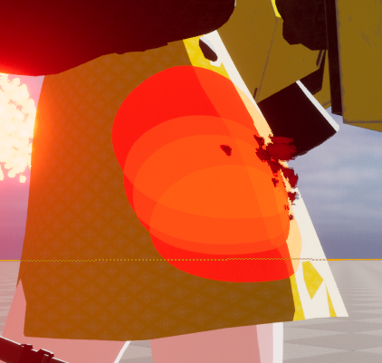
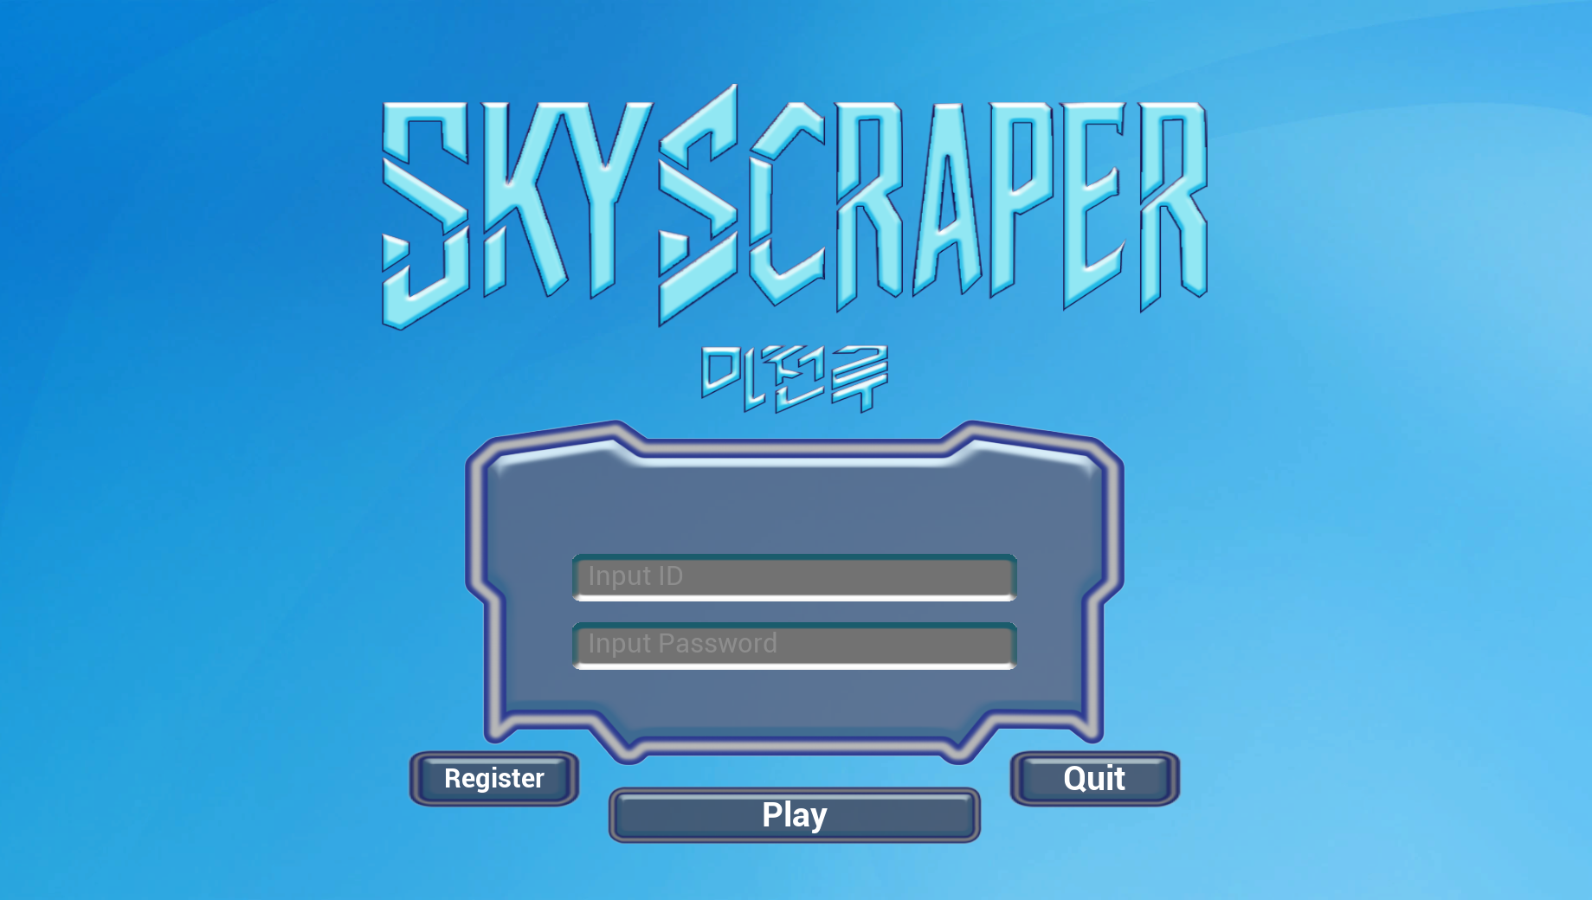
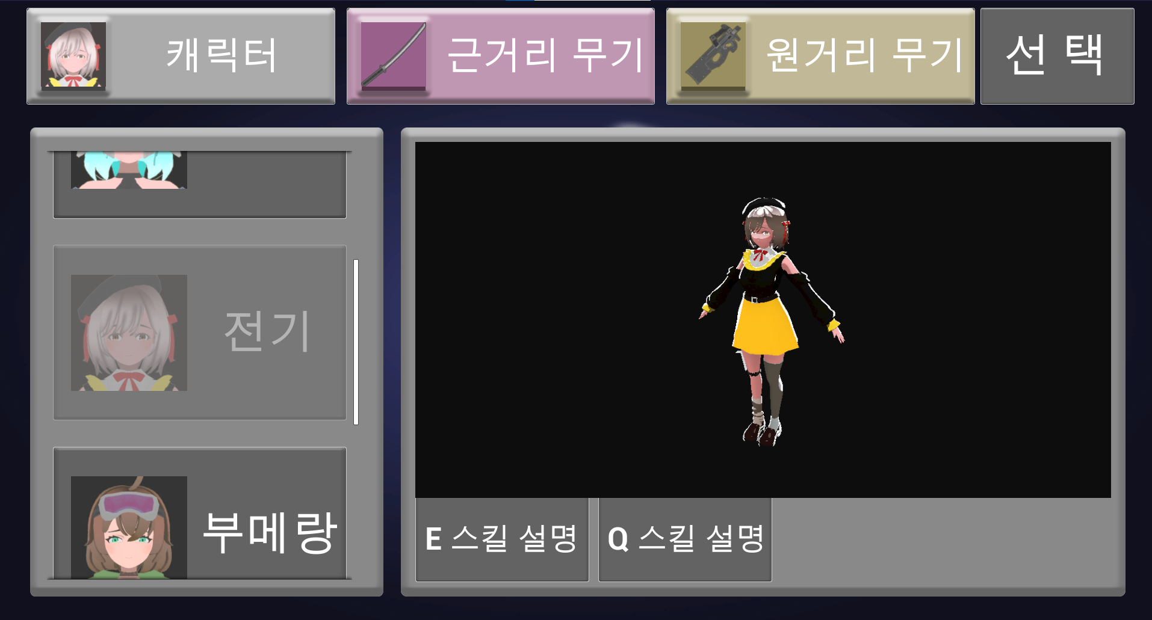
마천루
게임공학과
지도교수 : 이형구 교수님
서원준, 백종화, 이윤석
개발배경
언리얼 엔진 5을 사용한 게임 개발
TPS 3:3 대전을 통한 협력/경쟁 게임 개발
IOCP를 사용한 서버
IMAGE
개발목표 및 내용
런타임 맵 생성 및 맵 붕괴에서의 전투
실시간 액체 상호작용 및 물리 적용
IOCP를 이용한 다중 접속 환경 구현 및 클라우스 서비스 연동
전투
기대효과 및 시장성
개발결과
• 서브 컬쳐 스타일 캐릭터로 매니아층 공략
• 건물 붕괴에 따른 전략 시스템을 통한 빠르고 재미있는 협동/경쟁 게임
건물 붕괴
붕괴하는 마천루에서
최후의 승자
실시간 액체 상호작용
타이틀 화면, 캐릭터 선택 화면

